Slide 1
อบรมการใช้งานสถานีสนาม
โครงการพัฒนาระบบสารสนเทศเพื่อติดตามเฝ้าระวังสถานการณ์น้ำบาดาล ระยะที่ 1
บริษัท เอ็กซ์เปิร์ท เอ็นจิเนียริ่ง แอนด์ คอมมูนิเคชั่น จำกัด
กรมทรัพยากรน้ำบาดาล
สัญญาจ้างที่ปรึกษาเลขที่ 21/2561
ลงวันที่ 18 ธันวาคม 2560

Slide 2
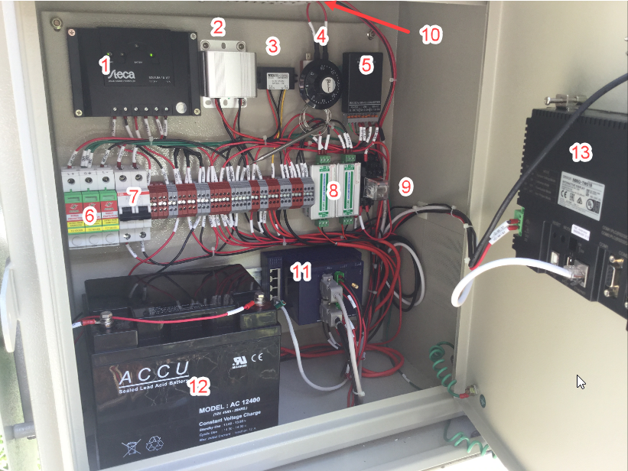
1.อุปกรณ์ภายในตู้ควบคุม

Slide 3
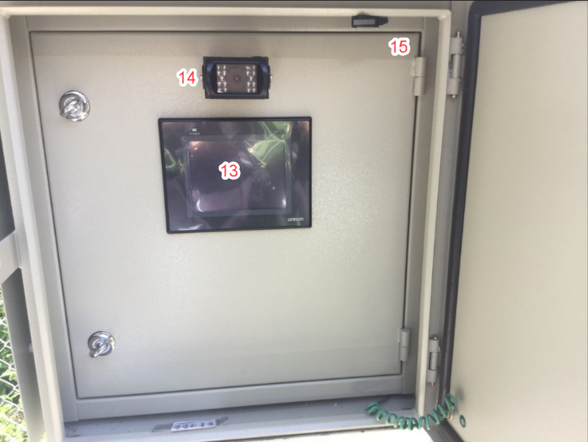
อุปกรณ์ภายในตู้ควบคุมชั้นนอก

Slide 4
หมายเลข 1 อุปกรณ์ Solar Charger Controller
หมายเลข 2 อุปกรณ์แปลงแรงดันไฟฟ้า 12VDC ให้เป็นแรงดันไฟฟ้าขนาด 24VDC
หมายเลข 3 อุปกรณ์แปลงแรงดันไฟฟ้า 12VDC ให้เป็นแรงดันไฟฟ้าขนาด 5VDC
หมายเลข 4 อุปกรณ์เทอร์โมสตัท
หมายเลข 5 อุปกรณ์แปลงสัญญาณ SDI-12 ให้เป็นสัญญาณ
RS-232
หมายเลข 6 อุปกรณ์ป้องกันไฟกระโชกทางไฟฟ้ากระแสตรง(DC Surge Protector)
หมายเลข 7 เบรกเกอร์สำหรับป้องกันกระแสไฟฟ้าไม่ให้มากเกินกว่าที่กำหนดและป้องกันการลัดวงจร
หมายเลข 8 อุปกรณ์ป้องกันไฟกระโชกทางสายสัญญาณ
หมายเลข 9 ชุดรีเลย์ทำหน้าที่เป็นสวิตซ์ตัดต่อวงควบคุมการเปิดปิดของกล้อง
หมายเลข 10 พัดลมระบายอากาศ
หมายเลข 11 อุปกรณ์รวบรวบข้อมูลปลายทางพร้อมโมเด็ม

Slide 5
หมายเลข 12 แบตเตอรี่ขนาด 12VDC 40Ah
หมายเลข 13 อุปกรณ์แสดงผลแบบ HMI ขนาด 5 นิ้ว
หมายเลข 14 กล้อง
หมายเลข 15 สวิตซ์ตรวจจับการเปิดหรือปิดประตูตู้ควบคุม

Slide 6
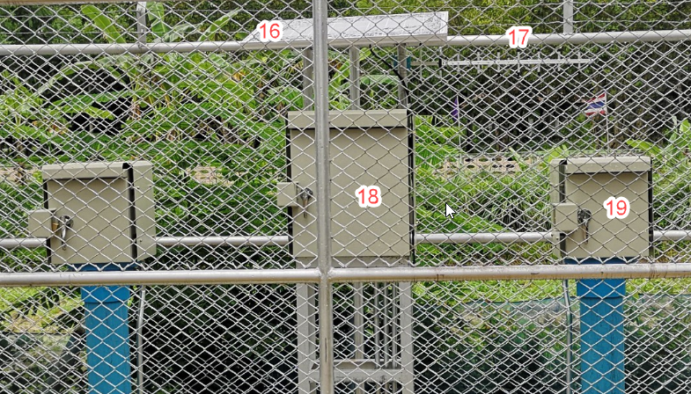
ภาพการติดตั้งอุปกรณ์ที่สถานีสนาม

Slide 7
หมายเลข 16 แผงโซล่าเซลล์ขนาด 80W
หมายเลข 17 เป็นเสาอากาศแบบยากิ อัตราขยาย 18dBi
หมายเลข 18 ตู้สำหรับใส่อุปกรณ์สถานีสนาม
หมายเลข 19 ตู้สำหรับติดตั้งอุปกรณ์ตรวจวัดระดับน้ำ

Slide 8
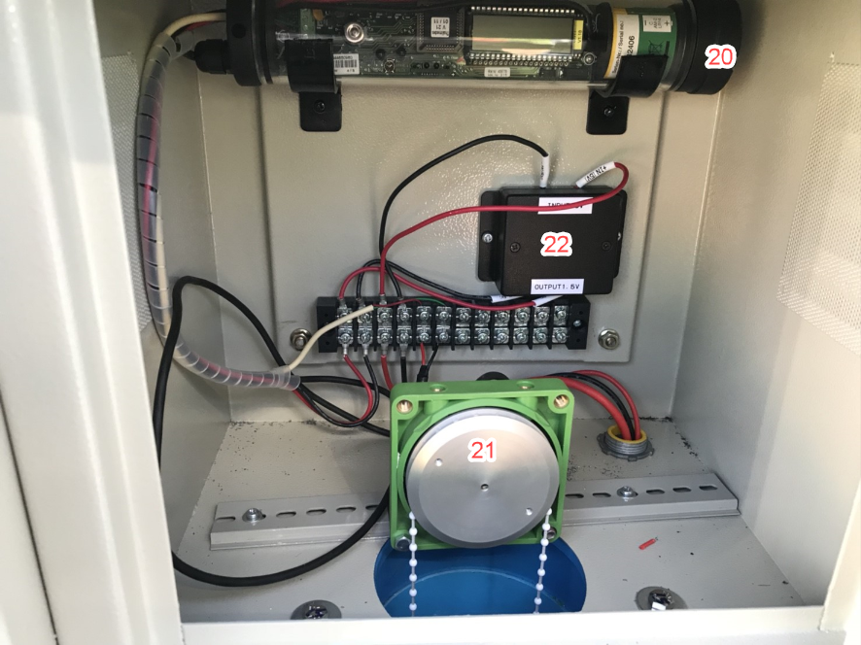
2. อุปกรณ์ภายในตู้ใส่อุปกรณ์ตรวจวัด
2.1 ตู้ใส่อุปกรณ์ตรวจวัดแบบลูกลอย

Slide 9
หมายเลข 20 ส่วนของตัวประมวลผลและเก็บข้อมูลของอุปกรณ์ตรวจวัดระดับน้ำแบบลูกลอย ยี่ห้อ OTT รุ่น Thalimedes
หมายเลข 21 ส่วนของ Shaft Encoder ของอุปกรณ์ตรวจวัดระดับน้ำแบบลูกลอย ยี่ห้อ OTT รุ่น Thalimedes
หมายเลข 22 อุปกรณ์แปลงแรงดันไฟฟ้า 5VDC เป็นแรงดันไฟฟ้า 1.5VDC

Slide 10
การเชื่อมต่อภายในตู้ใส่อุปกรณ์ตรวจวัดยี่ห้อ OTT รุ่น Thalimedes

Slide 11
2.2ตู้ใส่อุปกรณ์ตรวจวัดแบบหัววัดความดัน

Slide 12
3. การเชื่อมต่อภายในสถานีสนาม

Slide 14
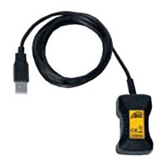
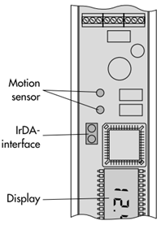
การตั้ง OTT รุ่น Thalimedes
1. นำสาย Duo-link cable โดยใช้ด้านที่เป็น usb ให้นำไปเชื่อมต่อกับคอมพิวเตอร์ ส่วนอีกฝั่งที่เป็นส่วนรับสัญญาณ ให้นำไปจ่อที่ IrDa interface ของ OTT รุ่น Thalimedes
Duo-link cable
(กรณีเชื่อมต่อข้อมูลแบบครั้งต่อครั้ง
และในขณะที่ Display กำลังแสดงผล)

Slide 15
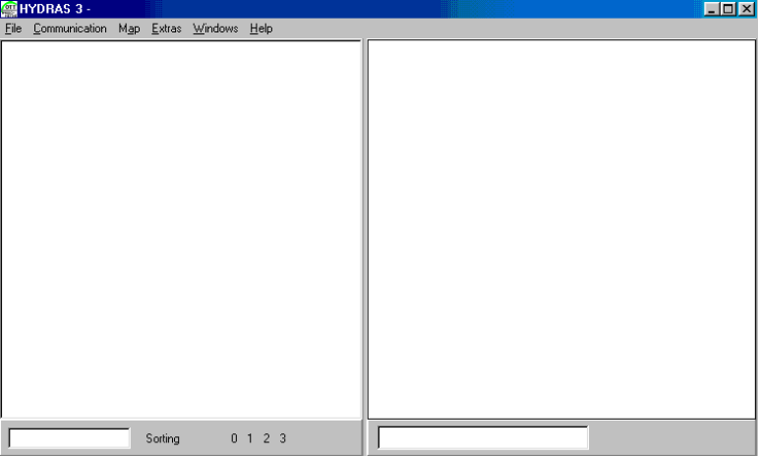
2.เปิดโปรแกรม Hydras3 ขึ้นมา

Slide 16
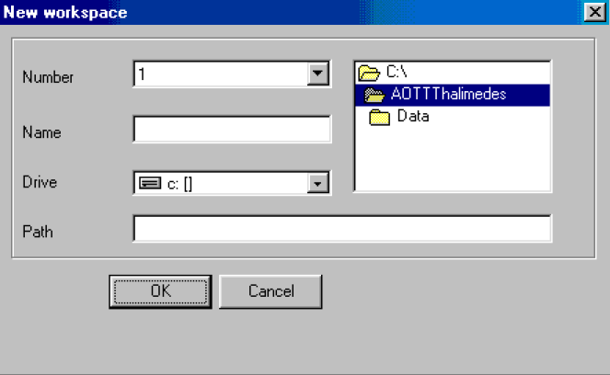
3.ทำการ Create a workspace โดยเลือกที่ File เมนู “New Workspace” จะแสดงหน้าต่างดังรูปนี้
2.1 พิมพ์ตั้งชื่อWorkspace
2.2 คลิกเลือก Drive C:\
2.3 คลิกเลือก Path
2.4 คลิก OK

Slide 17
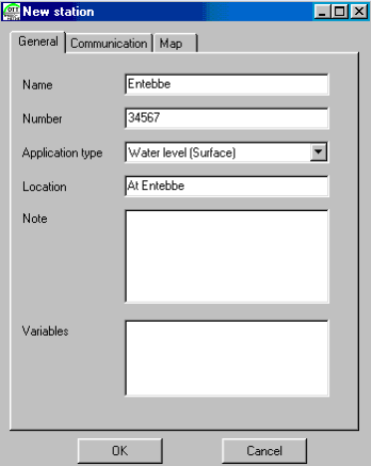
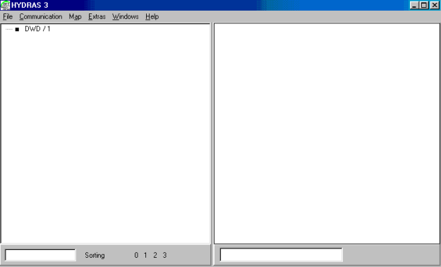
4.การตั้งชื่อ New Station
3.1 คลิกที่ปุ่ม Bullet สีดำ จะปรากฎ Region name
“All Stations/999999999999”
3.2 แล้วคลิกขวา เพื่อเลือก สร้าง
“New Station”
3.3 “New Station” ให้ระบุชื่อ/ หมายเลข/ Application/ ระบบสัญญาณข้อมูลของสถานีนั้นๆ

Slide 18
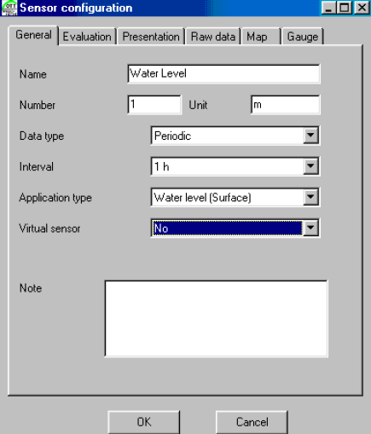
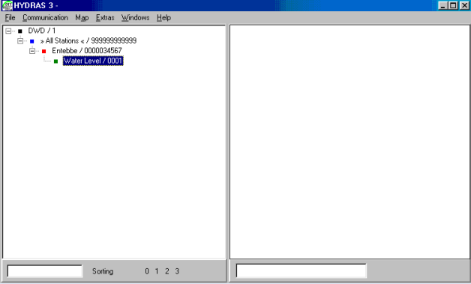
5.การตั้งชื่อ New Sensor (Thalimedes)
4.1 คลิกขวาที่ ชื่อ Station
4.2 คลิก เลือก New Sensor
จะปรากฎหน้าต่าง
“Sensor Confiq.”
4.3 ตั้งค่าการทำงานของ Thalimedes ตามการใช้งาน

Slide 19
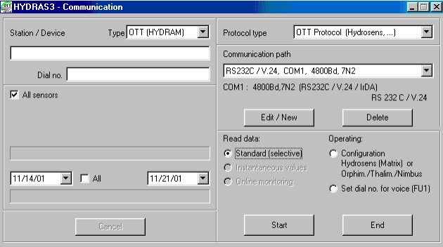
6. คลิกเลือก Communication จากนั้นเลือก Read/Operate
เลือกเป็น IrDA OTT Duol link Cable โดยเลือกตาม Comport ที่เครื่องกำหนดอัตโนมัติ
กรณี Comport ไม่มี ใน List อัตโนมัติ ให้คลิกสร้าง
Edit / New และตั้งชื่อใหม่
Read data - เพื่อโหลดและแสดงข้อมูล
Operating – เพื่อตั้งค่าการทำงาน / ทวนสอบค่าระดับ

Slide 20
7. จะปรากฎเมนูการตั้งค่าการทำงาน ดังรูปด้านล่าง ในโครงการนี้เราใช้การสื่อสารแบบ SDI12 โดยในกรณีที่มีอุปกรณ์วัดระดับน้ำมากกว่า 1 ตัวในสถานีเดียวกัน เราต้องทำการตั้งค่า Address SD-12 sensor ให้ต่างกัน เพื่อให้อุปกรณ์อุปกรณ์รับและส่งข้อมูลของเราทราบว่าข้อมูลระดับน้ำที่ส่งมานั้นมาจาก sensor ตัวไหน(ถ้าใช้SDI address เดียวกันอุปกรณ์รับและส่งข้อมูลจะแยกไม่ออกว่าข้อมูลที่ได้รับมานั้นมาจาก sensor ตัวไหน) โดยสามารถตั้งค่า Address SD-12 sensor จากหน้าต่างด้านล่างได้ทันที และในหน้าต่างนี้นั้นยังสามารถตั้งค่าระดับน้ำได้ด้วย โดยเมื่อเราทำการติดตั้ง ott thalimedes เรียบร้อย เราสามารถทำการวัดระยะจากผิวดินถึงผิวน้ำด้วยเทปวัดระดับน้ำและนำค่าดังกล่าวมาใส่ลงในช่อง Meas . Value – set newly เพื่อเป็นการตั้งค่าระดับน้ำของ ott thalimedes ให้ตรงกับระดับน้ำปัจจุบันของบ่อ

Slide 21
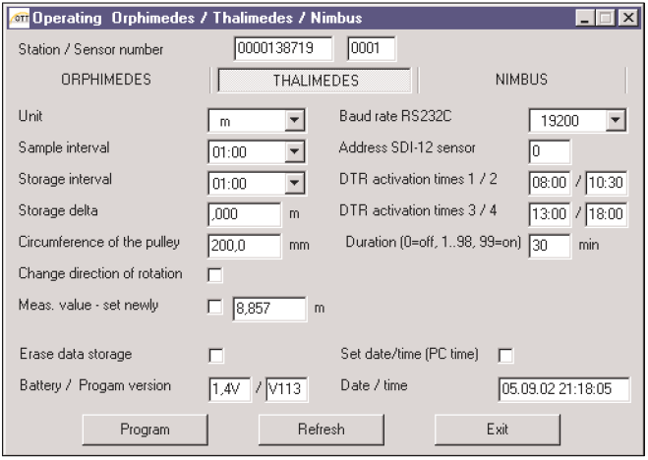

Slide 22
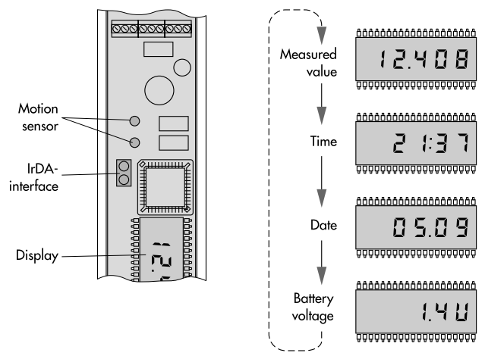
การดูข้อมูลจากหน้าจอ OTT รุ่น Thalimedes
เราจะสามารถเปลี่ยนการแสดงผลของหน้าจอได้โดยการใช้มือแตะบัง motion sensor

Slide 23
การตั้งค่า In-situ รุ่น Level TROLL 400
1.ตัว In-situ รุ่น Level TROLL 400 เมื่อทำการย่อนลงไปในบ่อแล้ว จะทำการวัดแรงดัน ณ ตำแหน่งที่หัววัดอยู่ โดยเราต้องนำค่าแรงดันดังกล่าวมาลบกับแรงดันบรรยากาศบนพื้นดินแล้วหารด้วย 1.42197 จึงจะได้เป็นระยะจากหัวเซนเซอร์ถึงผิวน้ำ ดังสูตรด้านล่าง
WL = (Pwl - Pe)/1.42197
WL = ค่าระดับความลึกจากหัววัดถึงผิวน้ำ (m)
Pwl = ค่าแรงดันที่หัววัดอ่านได้ (PSI)
Pe = แรงดันบรรยากาศบนพื้นดิน (PSI)
2.โดยหากเราต้องการให้ค่าระดับน้ำที่จอแสดงผล แสดงเป็นค่าระยะจากผิวดินถึงผิวน้ำเราต้องทำการหาระยะจากผิวดินถึงหัวเซนเซอร์ ซึ่งเราจะหาค่าดังกล่าวได้โดยทำการใช้เทปวัดระดับน้ำวัดระดับน้ำจากปากบ่อถึงผิวน้ำ ณ ขณะนั้น โดยนำค่าดังกล่าวมาบวกกับค่าระดับความลึก

Slide 24
จากผิวน้ำถึงหัวเซนเซอร์ก็จะได้เป็นระยะจากปากบ่อถึงหัววัดดังสูตรการคำนวณด้านล่าง
offset =(WL+ Dpw) - Dpe
offset = ระยะจากหัววัดถึงผิวดิน( m)
WL = ค่าระดับความลึกจากหัววัดถึงผิวน้ำ ณ ขณะนั้น (m)
Dpw = ค่าระยะจากปากท่อถึงผิวน้ำ ณ ขณะนั้น (m)
Dpe = ระยะจากปากบ่อถึงดิน (m)
ซึ่งเราจะนำค่าระยะจากหัววัดถึงผิวดินซึ่งเป็นค่าคงที่(โดยค่านี้จะเปลี่ยนแปลงทุกครั้งเมื่อเราดึงเซนเซอร์ขึ้นมา)มาใช้เพื่อลบกับ ระยะจากผิวน้ำถึงหัวเซนเซอร์ที่ตัวเซ็นเซอร์อ่านได้ เพื่อให้ได้เป็นค่าระยะจากผิวดินถึงผิวน้ำ ดังนั้นทุกครั้งที่เราหย่อน Level TROLL 400 ลงในบ่อ เราต้องเข้าไปเปลี่ยนแปลงค่า tag ที่ชื่อ offsetตามด้วยลำดับบ่อ ให้เท่ากับระยะจากหัววัดถึงผิวดิน ในอุปกรณ์รับและส่งข้อมูลพร้อมโมเด็ม ที่สถานีนั้น

Slide 25
เช่น หากเราติด Level TROLL 400 ในบ่อที่ 3 ให้เราไปแก้ไขค่า tag ชื่อ offset3 ให้เท่ากับค่าระยะจากผิวดินของบ่อที่ 3 ถึงหัวเซนเซอร์ในปัจจุบัน โดยการแก้ไขค่านั้นทำได้ดังรูปด้านล่าง
กรณีที่ไม่ได้ตั้ง offset ค่า tag Depth ที่อ่านได้จะเป็นระยะจากหัวเซนเซอร์ถึงผิวน้ำโดยจะแสดงค่าเป็นลบ

Slide 26
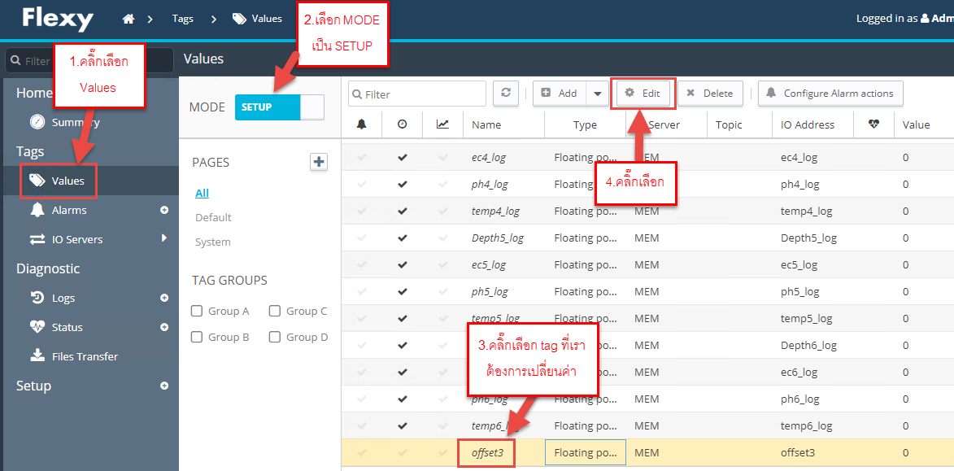

Slide 27
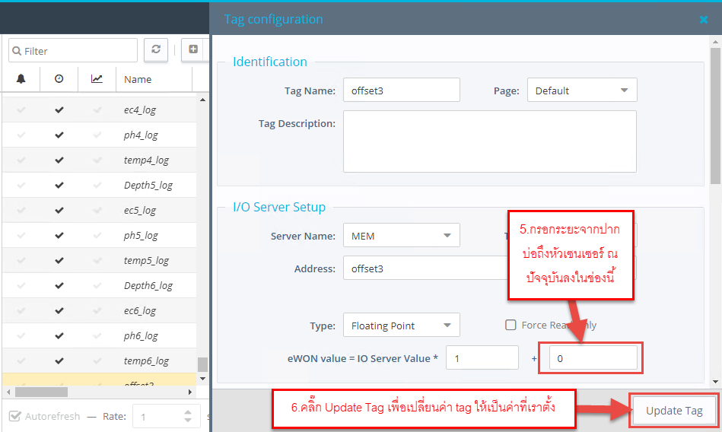

Slide 28
ในกรณีที่ใช้ Level TROLL 400 ในสถานีเดียวกันมากกว่า 1 ตัว เราต้องทำการตั้งค่า SDI address ให้ไม่เหมือนกัน โดยการตั้งค่าดังกล่าวสามารถทำได้โดยต้องทำการเชื่อต่อดังรูปด้านล่าง

Slide 29
และที่คอมพิวเตอร์ของเราให้เปิดโปรแกรม Doclight ขึ้นมา และทำการส่งคำสั่ง aAb! ไปที่ In-situ รุ่น Level TROLL 400
โดย a คือ SDI address ปัจจุบันของเซ็นเซอร์ตัวนั้น ,A คือคำสั่งสำหรับใช้เพื่อเปลียน SDI address และ b คือ SDI address ที่เราต้องการให้เซ็นเซอร์ตัวที่เราตั้งค่าใช้แทน SDI address เดิม
ตัวอย่างเช่นถ้าเราต้องการเปลี่ยน address จาก 0 เป็น 1 ให้ส่งคำสั้ง 0A1! ไปให้ In-situ รุ่น Level TROLL 400 (โดย In-situ รุ่น Level TROLL 400 ที่มาจากโรงงาน SDI address จะเป็น 0) โดยหาก Level TROLL 400 ได้รับคำสั่งและทำการเปลี่ยน SDI address แล้ว จะทำการส่ง address ปัจจุบันของมันตอบกลับมาหาเรา โดยจากตัวอย่างนี้ Level TROLL 400 ต้องตอบ 1 กลับมาให้เรา

Slide 30
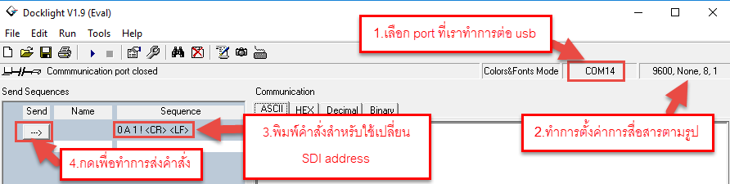
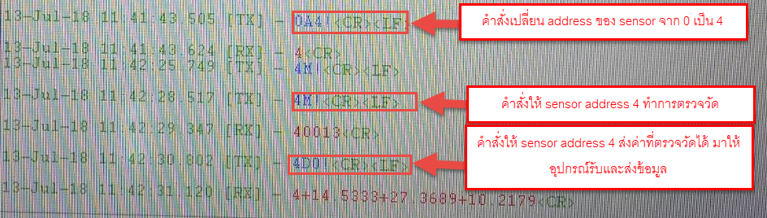

Slide 31
ตาราง SDI12 address ของอุปกรณ์วัดระดับน้ำในแต่ละสถานี
station | SDI12 address | tag name
site 1 สงขลา
ecolog 800 |  | Depth 1
ecolog 800 |  | Depth 2
site 2 นนทบุรี
ott thalimedes | 1 | Depth 1
ott thalimedes | 2 | Depth 2
insitu leveltroll 400 | 3 | Depth 3
insitu leveltroll 400 | 4 | Depth 4
ecolog 800 |  | Depth 5
insitu baro troll | 9 | bara_pr
site 3 พิษณุโลก
ott thalimedes | 3 | Depth 1
ott thalimedes | 5 | Depth 2

Slide 32
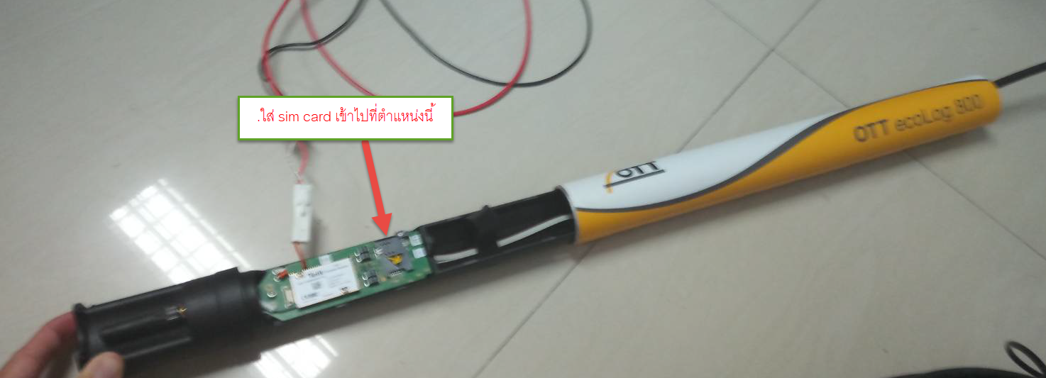
การตั้งค่า ott ecoLog800 ให้ส่งข้อมูลไปยังสถานีหลัก
1.ทำการหมุนเปิด ott ecoLog800 และทำการใส่ sim card เข้าไปในตัว ott ecoLog800 และทำการหมุนปิด ecolog800

Slide 33
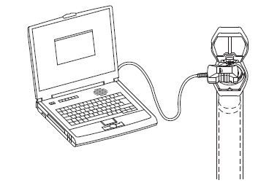
2.นำสาย duo-link ด้านที่เป็น usb ต่อเข้ากับคอมพิวเตอร์ของเรา ส่วนด้านที่เป็นตัวรับ IR ให้นำไปแนบที่ interface IR ของ ecolog800 ดังรูปด้านขวา
Duo-link cable

Slide 34
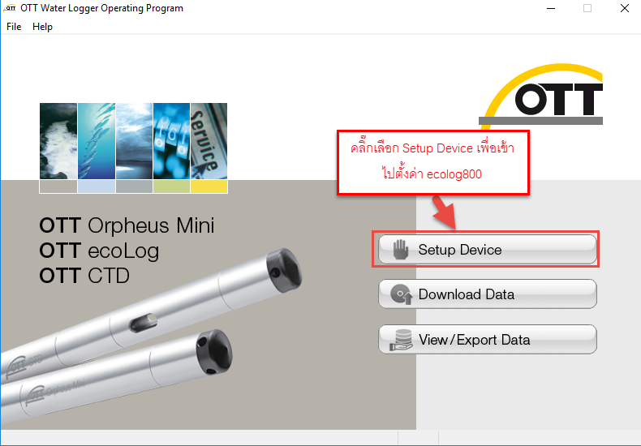
3.ไปที่โปรแกรม OTT Water Logger Operating Program แล้วทำการเปิดโปรแกรมขึ้นมา
4.คลิ๊กเลือก Setup Device เพื่อเข้าไปที่เมนูสำหรับตั้งค่า

Slide 35
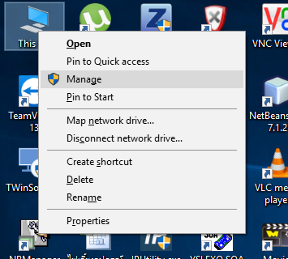
5.คลิ๊กขวาที่ myCom แล้วเลือก Manage
จากนั้นคลิ๊กเลือกไปที่ Device Manager เพื่อดูว่า duo-link เราต่ออยู่ port ไหน

Slide 36
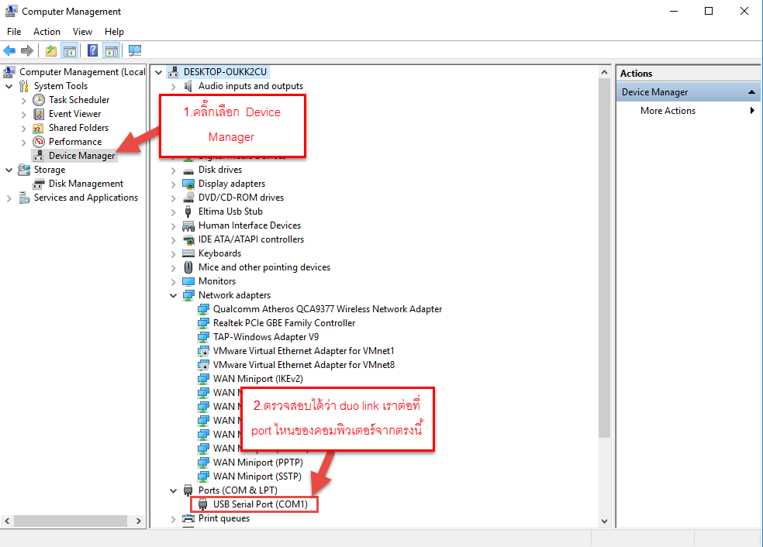

Slide 37
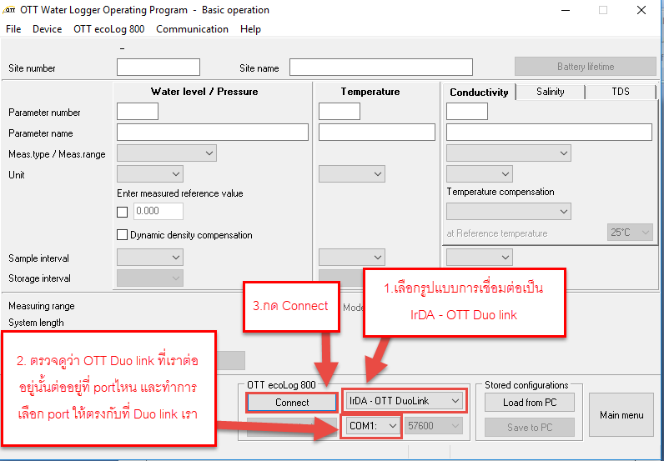
6.ทำการเลือกอุปกรณ์ที่ใช้เชื่อมต่อ,port ที่ใช้เชื่อมต่อให้ตรงกับที่เราใช้งานจริงแล้ว ทำการกด connect

Slide 38
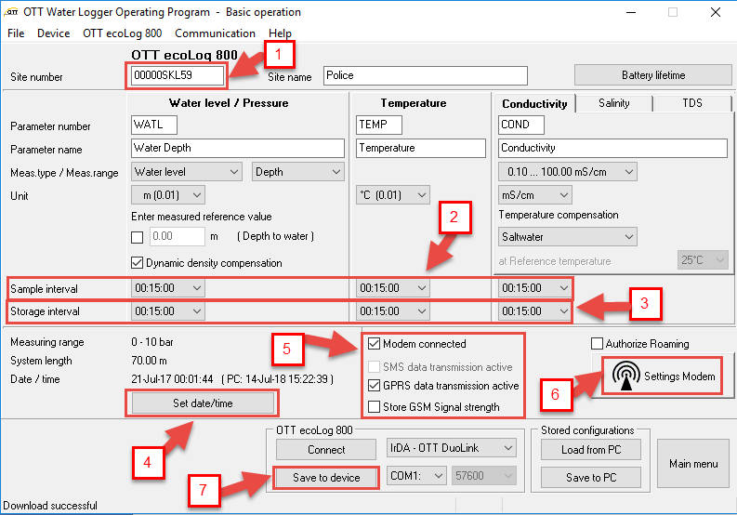
โปรแกรมจะทำการ download การตั้งค่าปัจจุบันของ ecolog 800 มาแสดงที่หน้าต่าง

Slide 39
โดยเมนูต่างๆที่ปรากฎบนหน้าต่างนั้น ใช้งานดังนี้
หมายเลข 1 เป็นส่วนของการตั้งชื่อบ่อที่เราทำการติดตั้ง
หมายเลข 2 เป็นเมนูที่ใช้สำหรับตั้งค่าถี่ในการอ่านข้อมูลของ ecolog 800
หมายเลข 3 เป็นเมนูที่ใช้สำหรับตั้งค่าถี่ในการบันทึกข้อมูลของ ecolog 800
หมายเลข 4 เป็นเมนูที่ใช้ตั้งค่าให้ ecolog 800 update เวลาให้เท่ากับคอมพิวเตอร์ของเรา
หมายเลข 5 เป็นเมนูสำหรับเปิดใช้งานโมเด็มภายในตัว ecolog800
หมายเลข 6 เป็นไอคอนที่มีไว้สำหรับเข้าไปตั้งค่าการสื่อสารของ ecolog 800
หมายเลข 7 หากเราตั้งค่าทุกอย่างเรียบร้อยแล้วให้มาคลิ๊กที่นี่เพื่อนำค่าที่เราตั้งไปใส่ที่ ecolog 800

Slide 40


7.เมนูที่เราต้องตั้งค่าเพื่อให้ ecolog 800 สามารถส่งข้อมูลเข้าไปที่ server ที่สถานีหลักได้คือเมนูหมายเลข 5,6 โดยในส่วนหมายเลข 5 นั้นให้เราติ๊กเครื่องหมายถูกหน้าหัวข้อ Modem connectedและ GPRS data transmission active
8.ไปคลิ๊กเลือก Setting เพื่อเข้าไปตั้งค่าการส่งข้อมูล

Slide 41
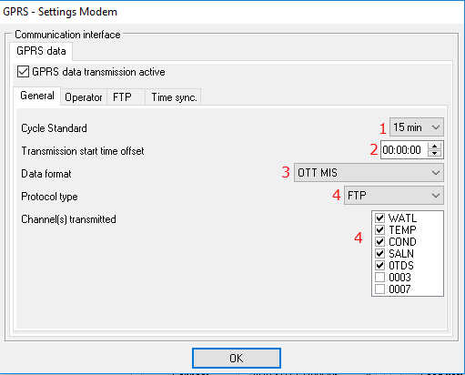
9.จะปรากฏหน้าจอให้เราตั้งค่าดังนี้
9.1. หน้า General

Slide 42
หมายเลข 1 เป็นการตั้งความถี่ในการส่งข้อมูล ปัจจุบันตั้งเป็นส่งทุก 15 นาที
หมายเลข 2 เป็นการตั้งช่วงเวลาเริ่มส่งข้อมูล
หมายเลข 3 เลือกรูปแบบไฟล์ที่จะส่งไปให้ server ในที่นี้ให้เลือกเป็น OTT MIS ถ้าเลือกแบบอื่น server จะอ่านข้อมูลจาก file ที่ส่งไปไม่ได้
หมายเลข 4 เป็นส่วนที่ให้เลือกว่าต้องการส่งข้อมูลอะไรไปให้ server บ้าง

Slide 43
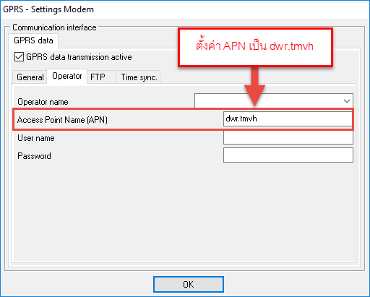
9.2. หน้า Operator ในหน้านี้เป็นการตั้งค่า sim card โดยใส่ APN ให้เป็น dwr.tmvh นอกนั้นที่เหลือให้เว้นว่างให้หมด

Slide 44
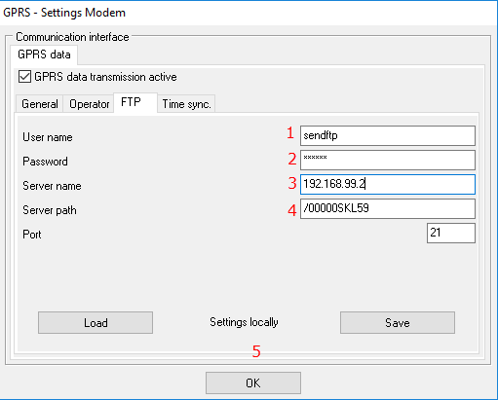
9.3.หน้า FTP

Slide 45
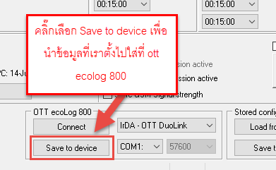
หมายเลข 1 เป็น user name ของ FTP ทุกสถานใช้เหมือนกันคือ sendftp
หมายเลข 2 เป็น password ของ FTP ทุกสถานใช้เหมือนกันคือ 123456
หมายเลข 3 เป็น ip server ที่เราจะส่งข้อมูลไป โดยในที่นี้เราจะส่งข้อมูลไปที่ SCADA server โดย SCADA server ip:192.168.99.2
หมายเลข 4 เป็นชื่อ folder ที่อยู่ในเครื่อง SCADA ที่เราจะส่งข้อมูลไปเก็บไว้ โดยในแต่ละสถานีจะต้องชื่อไม่เหมือนกัน และต้องเข้าไปทำการสร้าง folder ไว้ที่เครื่อง SCADA server ก่อนจึงจะสามารถส่งข้อมูลไปได้
หมายเลข 5 เมื่อเราตั้งค่าทุกอย่างเสร็จแล้วให้กด OK
10. จะกลับมาที่เมนูหลักให้คลิ๊กเลือก Save to device เพื่อทำการนำค่าที่เราตั้งไปใส่ใน ott ecolog800

Slide 46
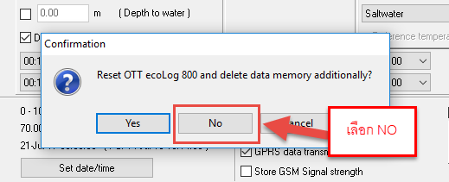
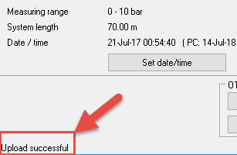
จะขึ้นหน้าจอดังรูปด้านล่าง ให้เรากดเลือก NO เพื่อทำการ update ข้อมูลที่เราแก้ไขเข้าไปที่ ecolog 800 (ถ้าเลือก Yes จะไม่ทำการ update ข้อมูลที่เราทำการแก้ไขใหม่ไปให้ ecolog 800)
โดยเมื่อโปรแกรม Update ข้อมูลเสร็จเรียบร้อยแล้วจะขึ้นข้อความว่า Upload Successful

Slide 47
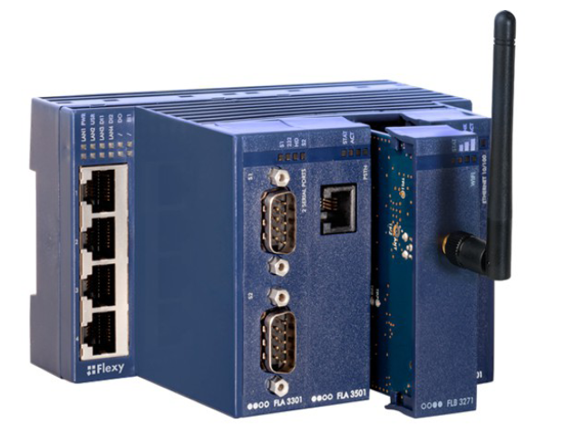
อุปกรณ์รวบรวมข้อมูลปลายทางพร้อมโมเด็ม eWON รุ่น Flexy201
โดยใส่ extension card เข้าไปเพิ่มดังนี้
1.FLA 3301 (2 Serial Ports Extension Card )
2.FLX3401(8DI-4AI-2DO Extension Card)
3.FLB 3202(3G GSM Extension Card )

Slide 48
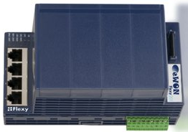
eWON Model : FLEXY201
หน้าที่และหลักการทำงาน
Flexy 201 จะเป็นส่วนที่ทำการประมวลผลข้อมูล เก็บข้อมูลที่อ่านได้จากเซนเซอร์เพื่อใช้สำหรับเรียกดูย้อนหลัง และเป็นส่วนที่เราสามารถตั้งโปรแกรมการทำงานของ ewon ได้ นอกจากนี้ส่วนนี้ยังเป็นตัวจ่ายไฟเลี้ยงให้กับ Extension ที่มาต่อกับมันด้วย

Slide 49
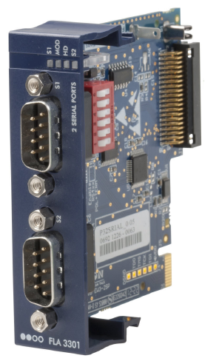
Extension card: FLA 3301
หน้าที่และหลักการทำงาน
หน้าที่ของ Card นี้คือทำให้ eWon สามารถอ่านค่าจาก Sensor ที่มี output เป็น serial เช่น RS232 ,Rs485และ Rs422 ได้ และใช้รับข้อมูลภาพจากกล้องด้วย

Slide 50
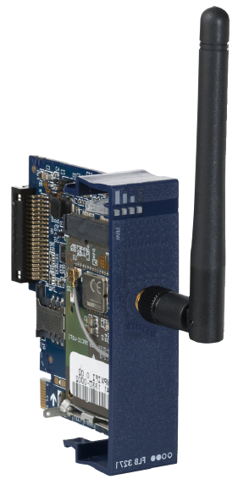
Extension card: FLB 3202
หน้าที่และหลักการทำงาน
หน้าที่ของ Card นี้คือทำให้ eWon สามารถเชื่อมต่อ private network ได้ ผ่านทางเครือข่าย cellular เพื่อให้ ewon สามารถทำการส่งข้อมูลที่อ่านได้จาก sensor ไปยังสถานีหลักได้

Slide 51
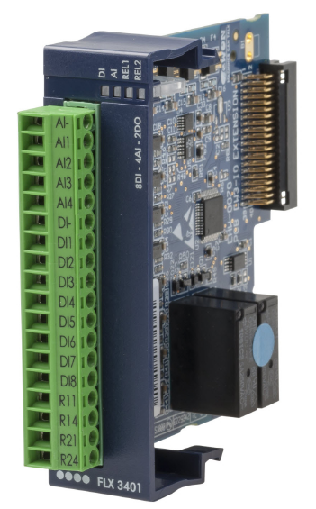
Extension card: FLX3401
หน้าที่และหลักการทำงาน
หน้าที่ของ Card นี้คือทำให้ eWon สามารถอ่านค่าจาก Sensor ที่มี output
1.เป็นคลื่น Pulse เช่น door switch โดยอ่านค่าผ่าน port digital input(DI)
2. 4 -20 mA หรือ 0 - 10 Vdc เช่น ระดับแรงดันของแบตเตอรี่ โดยอ่านค่าผ่าน port analog input(AI)
นอกจากนี้ card นี้ยังสามารถใช้ควบคุมการเปิดปิดอุปกรณ์อื่นด้วย port R (Relay)อีกด้วย
ซึ่งในโครงการนี้เราใช้เพื่อควบคุมการปิด/เปิดของพัดลมและจอแสดงผล

Slide 52
ตาราง IP ของสถานีสนาม
station | IP address | subnet
site 1 สงขลา | IP sim: 10.51.0.3
ewon | 192.168.1.1 | 255.255.255.248
display | 192.168.1.2 | 255.255.255.248
site 2 นนทบุรี | IP sim:10.51.0.4
ewon | 192.168.1.9 | 255.255.255.248
display | 192.168.1.10 | 255.255.255.248
site 3 พิษณุโลก | IP sim:10.51.0.5
ewon | 192.168.1.17 | 255.255.255.248
display | 192.168.1.18 | 255.255.255.248

Slide 53
การตั้งค่าพื้นฐานของ eWON รุ่น Flexy201
1. การตั้งค่าอุปกรณ์ Flexy ให้สามารถส่งข้อมูลผ่าน SIM
1.1.ให้ทำการปิดระบบไฟฟ้าภายในตู้ควบคุมก่อนโดยการสับเบรกเกอร์ลง จากนั้นให้ทำการดึงการ์ด FLB 3202 ออกจาก eWON Flexyเพื่อทำการใส่ SIM card

Slide 54
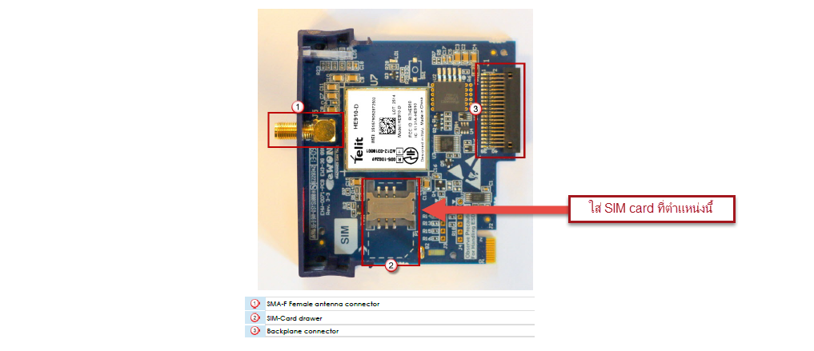
1.2. ใส่ SIM card ไปที่ตำแหน่งตามที่ชี้ในรูปด้านล่าง

Slide 55
1.3. ทำการเสียบการ์ด FLB 3202 กลับเข้าไปที่ eWON Flexyที่ตำแหน่งเดิม
1.4. ต่อเสา Yagi เข้าที่จุดต่อเสาอากาศของ FLB 3202 ดังรูปด้านล่าง

Slide 56
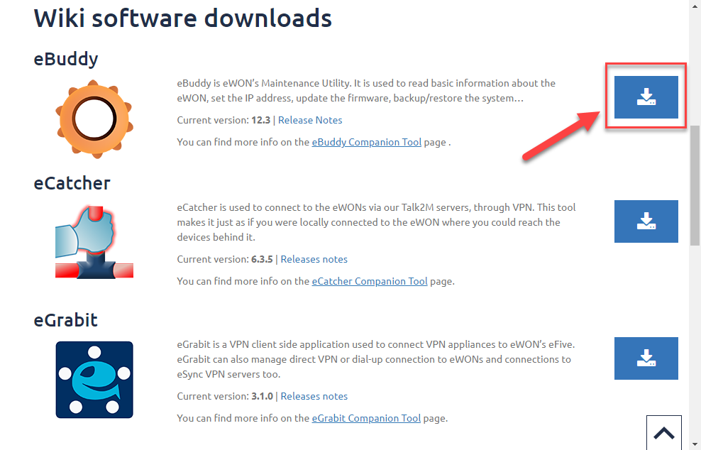
1.5. ต่อสาย LAN ระหว่างเครื่องคอมพิวเตอร์เข้ากับ eWON Flexy จากนั้นให้ทำการสับเบรกเกอร์ขึ้นเพื่อจ่ายไฟฟ้าให้กับอุปกรณ์
1.6. อุปกรณ์จะใช้เวลาในการเปิดเครื่องประมาณ 1-2 นาที ถ้ารู้ IP ของeWON Flexy ที่สถานีนั้นๆ สามารถเปิดโปรแกรมบราวเซอร์และพิมพ์ IP จะสามารถเข้าไปตั้งค่าอุปกรณ์ได้เลย
1.7. ถ้าไม่รู้ IP ของ eWON Flexy สามารถใช้โปรแกรม eBuddyทำการสแกนหาอุปกรณ์ได้ โดยสามารถเข้าไปดาวโหลดโปรแกรมได้ตามลิงค์ด้านล่าง
https://websupport.ewon.biz/support/product/download-zone/all-software

Slide 57

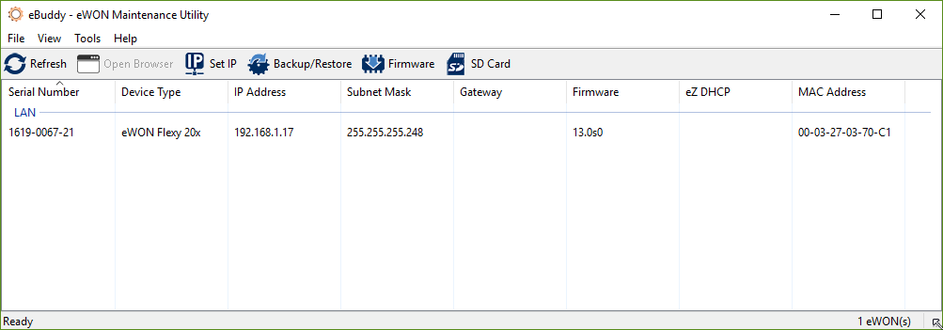
1.8. ให้ทำการติดตั้งโปรแกรม eBuddy ตามขั้นตอนจนเสร็จ
1.9. ดับเบิลคลิกที่ไอคอน eBubby ตามรูปด้านล่าง
โปรแกรมจะแสดงรายละเอียดต่างๆ ของอุปกรณ์ eWON Flexy รวมถึง IP ของอุปกรณ์

Slide 58
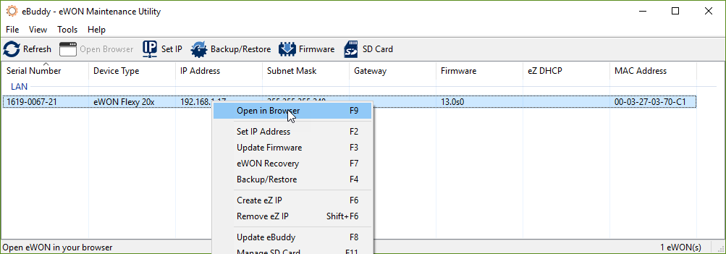
1.11. ถ้า IP ของเครื่องคอมพิวเตอร์อยู่วงเดียวกันกับอุปกรณ์แล้ว เราสามารถคลิกขวาที่ IP จากนั้นเลือก Open in Browser เพื่อเข้าไปตั้งค่าอุปกรณ์eWON Flexy เลยดังรูปด้านล่าง

Slide 59
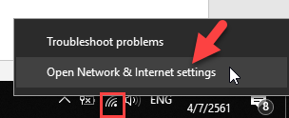
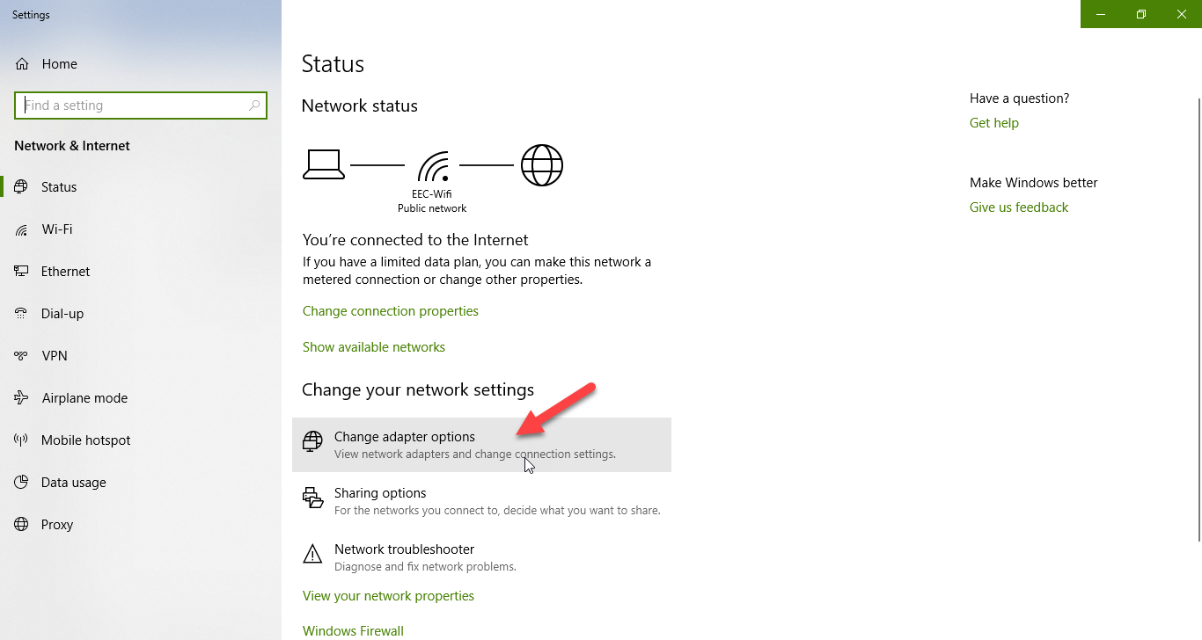
1.12. ถ้าเครื่องคอมพิวเตอร์ของเรามี IP อยู่คนละวงกับอุปกรณ์ eWON Flexy เราจะต้องทำการเปลี่ยน IP ของเครื่องคอมพิวเตอร์ให้อยู่ในวงเดียวกับอุปกรณ์ eWON Flexy ก่อนถึงจะสามารถเข้าไปทำการตั้งค่าได้
1.13.(สำหรับ Windows10)การเปลี่ยน IP ของเครื่องสามารถทำได้โดยการคลิกขวาที่ไอคอนอินเตอร์เน็ตที่มุมขวาล่างของหน้าจอ จากนั้นให้คลิกซ้ายเลือกที่ Open Network & Internet settings
1.14. ให้คลิกซ้ายที่ Change adapter options ดังรูปด้านล่าง

Slide 60
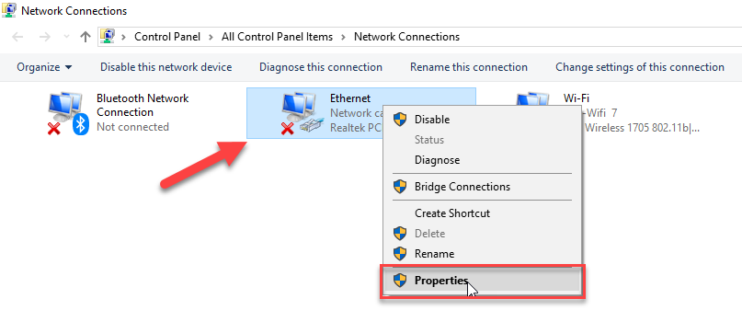
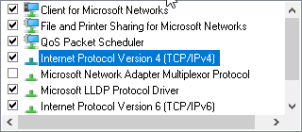
1.15. คลิกขวาที่ไอคอนอินเตอร์เน็ตจากนั้นคลิกซ้ายเลือก Properties ตามรูปด้านล่าง
1.16. ดับเบิลคลิกที่ Internet Protocol Version 4 (TCP/IPv4)

Slide 61
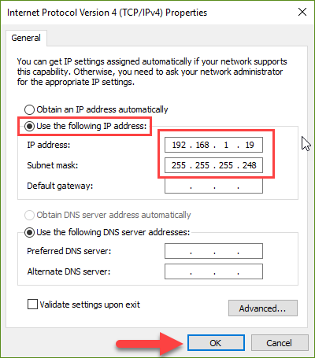
1.17. คลิกซ้ายเลือกที่ Use the following IP address: จากนั้นตั้ง IP และ Subnet mask และกด OK

Slide 62
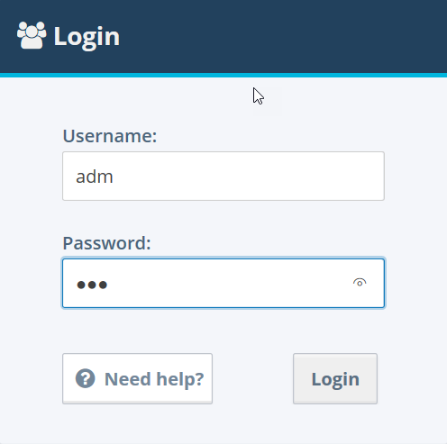
1.18. เปิดโปรแกรมบราวเซอร์จากนั้นพิมพ์ IP ของอุปกรณ์ eWON Flexy และกด Enter
1.19. ให้ทำการกรอก Username :admและ Password : admจากนั้นให้คลิกซ้ายที่ Login

Slide 63
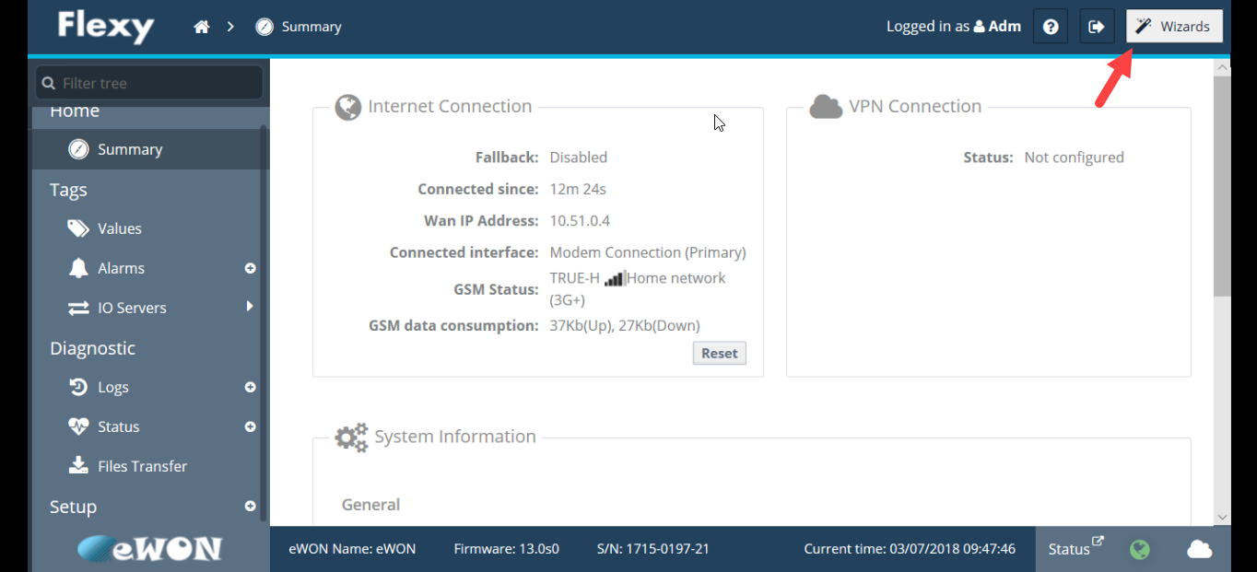
1.20.คลิกซ้ายที่ Wizards

Slide 64
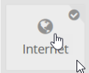
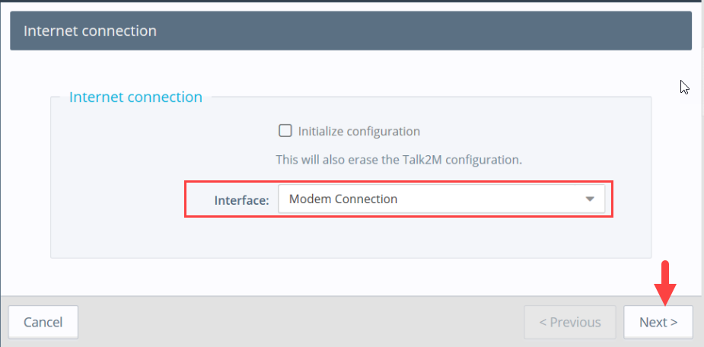
1.21.คลิกซ้ายที่ไอคอน Internet
1.22.ที่ช่อง Interface เลือก Modem Connection จากนั้นคลิกซ้ายที่ Next

Slide 65


1.23.ที่ช่อง APN ให้พิมพ์คำว่า dwr.tmvhจากนั้นคลิกซ้ายที่ Next
1.24.คลิกเลือกที่ Maintain connection จากนั้นคลิกซ้ายที่ Next

Slide 66


1.25. คลิกซ้ายที่ Next
1.26. คลิกซ้ายที่ Next เพื่อทำการทดสอบการเชื่อมต่อ

Slide 67

1.27. ถ้าขึ้นเครื่องหมายถูกที่ WAN connection แสดงว่าสามารถเชื่อมต่อได้ (SIM ที่ใช้นั้นจะเป็น SIM VPN จึงไม่สามารถเชื่อมต่ออินเตอร์เน็ตได้ ที่ Internet connection จึงมีเครื่องหมายกากบาท) จากนั้นให้คลิกซ้ายที่ Finish เพื่อเป็นการจบขั้นตอนการตั้งค่า ตามรูปด้านล่าง

Slide 68

2.การตรวจสอบและตั้งค่า Ewon Flexy ผ่านทาง tag
2.1.คลิ๊กเลือก Values เพื่อเข้าไปตรวจสอบค่าและตั้งค่าของ tag ภายใน ewon

Slide 69

จะปรากฎหน้าจอแสดง tag ทั้งหมดที่อยู่ภายในตัว ewon ดังรูปด้านล่าง

Slide 70
โดย tag ต่างๆ ที่อยู่ในตัว ewon มีสามารถแบ่งออกได้เป็น 2 ชุด
1.tag สำหรับตรวจสอบและควบคุมระบบภายในตู้ควบคุม
Digital | tag address | รายละเอียดของ tag
alarm_door | 10001 | สถานะของประตูตู้ควบคุม 0 คือ ปิด, 1 คือ เปิด
on_24V | 10002 | ใช้สำหรับสั่งให้ตัวแปลงไฟ 12 Vdc to 24 Vdc ทำงานเพื่อเลี้ยงพัดลมและจอแสดงผล
switch_cctv | 10003 | สั่งเปิด/ปิด กล้อง 0 คือปิดกล้อง,1คือเปิดกล้อง
R_display | 10004 | สั่งเปิด/ปิด จอแสดงผล 0 คือปิดจอแสดงผล, 1 คือเปิดจอแสดงผล
ntp_display | 10005 | ใช้สั่งให้จอแสดงผลปรับค่าเวลาของจอให้ตรงกับ ewon

Slide 71
analog | tag address | tag type | รายละเอียดของ tag
Batt_level | 40001 | float | ใช้สำหรับตรวสอบแรงดันของแบตเตอรี่ที่อยู่ในตู้ควบคุม
signal_dBm | 40009 | float | ใช้สำหรับตรวสอบสัญญาณ Cellular ในขณะนั้น
HourNOW | 40011 | int | เวลาในปัจจุบัน แสดงค่าชัวโมง
MinuteNOW | 40013 | int | เวลาในปัจจุบัน แสดงค่านาที
secondNOW | 40015 | int | เวลาในปัจจุบัน แสดงค่าวินาที
dayNOW | 40017 | int | เวลาในปัจจุบัน แสดงค่าวันที่
monthNOW | 40019 | int | เวลาในปัจจุบัน แสดงค่าเดือน
year | 40021 | int | เวลาในปัจจุบัน แสดงค่าปี
Min_keepLog |  | float | ใช้กำหนดว่าต้องการให้บันทึกข้อมูลทุกๆกี่นาที ค่าเริ่มต้นตั้งให้เก็บข้อมูลทุกๆ 10 นาที
delaySnap |  | int | ใช้สำหรับตั้งค่า ว่าจะให้กล้องทำการถ่ายภาพหลังจากเปิดประตูตู้ควบคุมกี่วินาที

Slide 72
2. tag สำหรับตรวจสอบข้อมูลระดับน้ำและคุณภาพน้ำแต่ละบ่อ
โดย บ่อที่ 1 tag address ขึ้นต้นด้วย 401
บ่อที่ 2 tag address ขึ้นต้นด้วย 402
บ่อที่ 3 tag address ขึ้นต้นด้วย 403
บ่อที่ 4 tag address ขึ้นต้นด้วย 404
บ่อที่ 5 tag address ขึ้นต้นด้วย 405
บ่อที่ 6 tag address ขึ้นต้นด้วย 406
ซึ่งชื่อ tag ข้อมูลในแต่ละบ่อนั้น จะเหมือนกันแตกต่างกันที่ จะมีตัวเลขบอกใน tag ว่าค่าดังกล่าวนั้นเป็นข้อมูลของบ่อไหน เช่น Depth1 คือระดับน้ำจากปากบ่อถึงผิวน้ำของบ่อที่ 1 ส่วน Depth2 คือระดับน้ำจากปากบ่อถึงผิวน้ำของบ่อที่ 2 เป็นต้น ดังนั้นจะทำการอธิบายเฉพาะ tag ข้อมูลของบ่อที่ 1 เท่านั้น(เนื่องจาก tag ที่สร้างขึ้นมานั้น สร้างไว้เผื่อให้สามารถเชื่อมต่อได้ทั้งอุปกรณ์วัดระดับน้ำและอุปกรณ์วัดคุณภาพน้ำ กรณีที่ต่อเพี่ยงอุปกรณ์วัดระดับน้ำ ค่าคุณภาพน้ำที่แสดงในจอแสดงผลจะเป็น 0 ทั้งหมด ส่วนเว็บไซด์นั้นสามารถเลือกนำเฉพาะข้อมูลที่ต้องการไปแสดงผลได้ โดยในแต่ละบ่อนั้นจะมี tag เหมือนกันหมดต่างกันที่มีตัวเลขบ่งบอกว่าเป็นข้อมูลของบ่อไหนต่อท้าย)

Slide 73
analog | tag address | tag type | รายละเอียดของ tag
WL1_msl | 40101 | float | ค่าระดับน้ำในบ่อที่ 1 เทียบกับระดับน้ำทะเลปานกลาง ได้จาก zero_g1 - Depth1
Depth1 | 40103 | float | ระยะจากปากบ่อถึงผิวน้ำของบ่อที่ 1
zero_g1 | 40105 | float | ความสูงของปากบ่อของบ่อที่ 1 เทียบกับระดับน้ำทะเลปานกลาง
R_min_wl1 | 40107 | float | ค่าระดับน้ำสูงสุดที่เป็นไปได้ สำหรับบ่อที่ 1
R_max_wl1 | 40109 | float | ค่าระดับน้ำต่ำสุดที่เป็นไปได้ สำหรับบ่อที่ 1
L_warn_wl1 | 40111 | float | ระดับน้ำที่ให้มีการแจ้งเตือนเฝ้าระวังระดับน้ำต่ำ สำหรับบ่อที่ 1
L_alarm_wl1 | 40113 | float | ระดับน้ำที่ให้มีการแจ้งเตือนภัยระดับน้ำต่ำ สำหรับบ่อที่ 1
H_warn_wl1 | 40115 | float | ระดับน้ำที่ให้มีการแจ้งเตือนเฝ้าระวังระดับน้ำสูง สำหรับบ่อที่ 1
H_alarm_wl1 | 40117 | float | ระดับน้ำที่ให้มีการแจ้งเตือนภัยระดับน้ำสูง สำหรับบ่อที่ 1

Slide 74
st_alarm_wl1 | 40119 | float | สถานะการแจ้งเตือนของระดับน้ำในบ่อที่ 1 0 คือ ปกติ,1 คือ เฝ้าระวัง,2 คือ วิกฤต
ec1 | 40121 | float | ค่าความนำไฟฟ้าของน้ำในบ่อที่ 1
L_warn_ec1 | 40123 | float | ระดับความนำไฟฟ้าที่ให้มีการแจ้งเตือนภัยว่าค่าความนำในน้ำต่ำให้เฝ้าระวัง สำหรับบ่อที่ 1
L_alarm_ec1 | 40125 | float | ระดับความนำไฟฟ้าที่ให้มีการแจ้งเตือนภัยว่าค่าความนำในน้ำต่ำถึงจุดวิกฤตแล้วสำหรับบ่อที่ 1
H_warn_ec1 | 40127 | float | ระดับความนำไฟฟ้าที่ให้มีการแจ้งเตือนภัยว่าค่าความนำในน้ำสูงให้เฝ้าระวัง สำหรับบ่อที่ 1
H_alarm_ec1 | 40129 | float | ระดับความนำไฟฟ้าที่ให้มีการแจ้งเตือนภัยว่าค่าความนำในน้ำสูงถึงจุดวิกฤตแล้วสำหรับบ่อที่ 1
st_alarm_ec1 | 40131 | float | สถานะการแจ้งเตือนของค่าความนำไฟฟ้าในบ่อที่ 1 0 คือ ปกติ,1 คือ เฝ้าระวัง,2 คือ วิกฤต
ph1 | 40133 | float | ค่าความเป็นกรด-ด่างของน้ำในบ่อที 1

Slide 75
L_warn_ph1 | 40135 | float | ระดับความเป็นกรด-ด่างที่ให้มีการแจ้งเตือนภัยว่าค่าความเป็นกรด-ด่างในน้ำต่ำให้เฝ้าระวัง สำหรับบ่อที่ 1
L_alarm_ph1 | 40137 | float | ระดับความเป็นกรด-ด่างที่ให้มีการแจ้งเตือนภัยว่าค่าความเป็นกรด-ด่าง ในน้ำต่ำถึงจุดวิกฤตแล้วสำหรับบ่อที่ 1
H_warn_ph1 | 40139 | float | ระดับความเป็นกรด-ด่างที่ให้มีการแจ้งเตือนภัยว่าค่าความเป็นกรด-ด่างในน้ำสูงให้เฝ้าระวัง สำหรับบ่อที่ 1
H_alarm_ph1 | 40141 | float | ระดับความเป็นกรด-ด่างที่ให้มีการแจ้งเตือนภัยว่าค่าความเป็นกรด-ด่างในน้ำสูงถึงจุดวิกฤตแล้วสำหรับบ่อที่ 1
st_alarm_ph1 | 40143 | float | สถานะการแจ้งเตือนของค่าความเป็นกรด-ด่างในบ่อที่ 1 0 คือ ปกติ,1 คือ เฝ้าระวัง,2 คือ วิกฤต
temp1 | 40145 | float | อุณหภูมิของน้ำในบ่อที่ 1
L_warn_temp1 | 40147 | float | ระดับอุณหภูมิที่ให้มีการแจ้งเตือนภัยว่าค่าอุณหภูมิในน้ำต่ำให้เฝ้าระวัง สำหรับบ่อที่ 1
L_alarm_temp1 | 40149 | float | ระดับอุณหภูมิที่ให้มีการแจ้งเตือนภัยว่าค่าอุณหภูมิ ในน้ำต่ำถึงจุดวิกฤตแล้วสำหรับบ่อที่ 1
H_warn_temp1 | 40151 | Float | ระดับอุณหภูมิที่ให้มีการแจ้งเตือนภัยว่าค่าอุณหภูมิในน้ำสูงให้เฝ้าระวัง สำหรับบ่อที่ 1
H_alarm_temp1 | 40153 | Float | ระดับอุณหภูมิที่ให้มีการแจ้งเตือนภัยว่าค่าอุณหภูมิในน้ำสูงถึงจุดวิกฤตแล้วสำหรับบ่อที่ 1
st_alarm_temp1 | 40155 | Float | สถานะการแจ้งเตือนของอุณหภูมิในบ่อที่ 1 0 คือ ปกติ,1 คือ เฝ้าระวัง,2 คือ วิกฤต

Slide 76

4.การ Download datalog จาก Ewon Flexy
4.1.ที่หน้าเมนูหลักขอ Ewon Flexyให้คลิ๊กเลือกเมนู Values

Slide 77

จะปรากฏหน้าจอแสดงข้อมูลแบบ Real time ดังรูปด้านล่าง

Slide 78

4.2.ให้คลิ๊กเลือกปุ่ม HL Table

Slide 79

4.3.จะปรากฎหน้าต่างขึ้นมาให้เราตั้งค่าช่วงเวลาเริ่มต้นและเวลาสิ้นสุดที่เราต้องการดูข้อมูลย้อนหลัง

Slide 80

เมื่อกดปุ่ม Update แล้วที่หน้าต่างจะปรากฎข้อมูลย้อนหลังตามช่วงเวลาที่เราได้เลือกไว้ดังรูปด้านล่าง

Slide 81


4.4.หากต้องการ export ข้อมูลย้อนหลังเข้าคอมพิวเตอร์ของเราให้กดปุ่ม

Slide 82

4.5.จะปรากฎหน้าต่างให้เราเลือกบันทึกไฟล์ datalogger ให้เลือกบันทึกไฟล์แล้วกดตกลง

Slide 83

จะได้ไฟล์ที่บันทึกข้อมูลย้อนหลังดังรูปด้านล่าง

Slide 84

อุปกรณ์แสดงผลข้อมูล
ยี่ห้อ Omron รุ่น NB5QTW01B
หน้าแสดงผลข้อมูลมีดังนี้
1. หน้าจอเริ่มต้น (Home)

Slide 85
หมายเลข 1. ไฟ LED แสดงการทำงานของเครื่อง
หมายเลข 2. ปุ่ม Home เมื่อทำการกดหน้าจอจะกลับมาที่หน้าจอเริ่มต้นที่ใช้แสดงค่าระดับน้ำ
หมายเลข 3. ปุ่ม EC เมื่อทำการกดหน้าจอจะเปลี่ยนไปแสดงค่าคุณภาพน้ำ EC ของบ่อสังเกตการณ์
หมายเลข 4. ปุ่ม pH เมื่อทำการกดหน้าจอจะเปลี่ยนไปแสดงค่าคุณภาพน้ำ pH ของบ่อสังเกตการณ์
หมายเลข 5. ปุ่ม Temp เมื่อทำการกดหน้าจอจะเปลี่ยนไปแสดงค่าอุณหภูมิ(มีหน่วยเป็นองศาเซลเซียส) จากเซนเซอร์ที่ตรวจวัดได้ของบ่อสังเกตการณ์
หมายเลข 6. ปุ่ม Setting เมื่อทำการกด หน้าจอจะเปลี่ยนไปแสงหน้าตั้งค่าการทำงานของอุปกรณ์แสดงผล
หมายเลข 7. ปุ่ม Back เมื่อทำการกด หน้าจอจะเปลี่ยนกลับไปที่หน้าจอก่อนหน้านี้
หมายเลข 8. แสดงชื่อของบ่อบาดาล(ในส่วนของค่าระดับน้ำ) แต่ละแห่งโดยจะแสดงก็ต่อเมื่อได้ทำการตั้งชื่อแล้ว
หมายเลข 9. เป็นปุ่มที่ใช้สำหรับเข้าไปตั้งชื่อบ่อน้ำบาดาลแต่ละบ่อ
หมายเลข 10. เป็นไฟแสดงระดับการแจ้งเตือนค่าระดับน้ำโดยจะมีไฟทั้งหมด 3 สี ได้แก่ สีแดงแสดงถึงค่าระดับน้ำสูงหรือต่ำกว่าค่าระดับเตือนภัยที่ได้ตั้งค่าไว้ สีเหลืองแสดงถึงค่าระดับน้ำอยู่ในระดับเฝ้าระวัง สีเขียวแสดงถึงค่าระดับน้ำในระดับปกติ

Slide 86

หมายเลข 11. เป็นช่องที่ใช้แสดงค่าระดับความลึก (Depth) ของบ่อน้ำบาดาล และค่าระดับน้ำทะเลปานกลาง(msl)ที่อุปกรณ์ตรวจวัดสามารถวัดได้
หมายเลข 12. เป็นช่องที่แสดงวันที่และเวลา
เมื่อกดปุ่มสีเขียว(หมายเลข 9)ที่หน้าจอเริ่มต้นหน้าจอแสดงผลจะเปลี่ยนไปที่หน้าตั้งชื่อบ่อน้ำบาดาลและจะมีรายละเอียดของค่า Zero Gauge ค่าระดับน้ำสูงสุดต่ำสุด ค่าระดับเฝ้าระวัง ค่าระดับเตือนภัย ดังรูปด้านล่าง

Slide 87

ถ้าต้องการตั้งชื่อบ่อน้ำบาดาลให้กดที่ช่อง Well No. จากนั้นจะมี keyboard ขึ้นมาให้ทำการกดตั้งชื่อบ่อบาดาล เมื่อกดตั้งชื่อเสร็จแล้วให้กดที่ปุ่ม Enter

Slide 88

2.หน้าจอแสดงค่าคุณภาพน้ำ (EC, pH, Temp)
หน้าจอแสดงค่าคุณภาพน้ำทั้ง 3 หน้าจอจะมีโครงสร้างเหมือนกันแต่จะแตกต่างกันที่ค่าที่นำมาแสดงผลที่หน้าจอ และปุ่มกดที่ใช้ในการตั้งชื่อบ่อน้ำบาดาลนั้นจะเป็นหน้าเดียวกันทั้ง 3 ค่า

Slide 89
หมายเลข 1. ปุ่ม Home เมื่อทำการกด หน้าจอจะกลับมาที่หน้าจอเริ่มต้นที่ใช้แสดงค่าระดับน้ำ
หมายเลข 2. ปุ่ม Back เมื่อทำการกด หน้าจอจะเปลี่ยนกลับไปที่หน้าจอก่อนหน้านี้
หมายเลข 3. แสดงชื่อของบ่อบาดาล(ในส่วนของค่า EC pH Temp) แต่ละแห่งโดยจะแสดงก็ต่อเมื่อได้ทำการตั้งชื่อแล้ว
หมายเลข 4. เป็นช่องสำหรับแสดงค่าคุณภาพน้ำ จากรูปจะแสดงค่า EC
หมายเลข 5. เป็นไฟแสดงระดับการแจ้งเตือนโดยจะมีไฟทั้งหมด 3 สี ได้แก่ สีแดงแสดงถึงการเตือนภัย สีเหลืองแสดงถึงค่าอยู่ในระดับเฝ้าระวัง สีเขียวแสดงถึงค่าในระดับปกติ
หมายเลข 6. เป็นปุ่มที่ใช้สำหรับเข้าไปตั้งชื่อบ่อน้ำบาดาลแต่ละบ่อ(ชื่อบ่อสำหรับค่าEC, pH, Temp)

Slide 90

เมื่อกดปุ่มสีเขียว(หมายเลข 6)ที่หน้าจอแสดงค่า EC หรือ pH หรือ Temp หน้าจอแสดงผลจะเปลี่ยนไปที่หน้าตั้งชื่อบ่อน้ำบาดาลและจะมีรายละเอียดของค่า ดังรูปด้านล่าง

Slide 91

ถ้าต้องการตั้งชื่อบ่อน้ำบาดาลให้กดที่ช่อง Well No. จากนั้นจะมี keyboard ขึ้นมาให้ทำการกดตั้งชื่อบ่อบาดาล เมื่อกดตั้งชื่อเสร็จแล้วให้กดที่ปุ่ม Enter

Slide 92

3.หน้าจอตั้งค่า (Setting)

Slide 93
หมายเลข 1. เป็นช่องแสดงวันที่และเวลาของหน้าจอแสดงผล
หมายเลข 2. เป็นช่องแสดงวันที่และเวลาของอุปกรณ์รวบรวมข้อมูล (eWON Flexy)
หมายเลข 3. ปุ่ม Update ใช้กดเพื่อทำให้วันที่และเวลาของหน้าจอแสดงผลตรงกับเวลาของอุปกรณ์รวบรวมข้อมูล(eWON Flexy)
หมายเลข 4. ใช้ปรับค่าความสว่างของหน้าจอแสดงผลโดยสามารถกดเพิ่มหรือลดความสว่างของหน้าจอได้จากการกดปุ่มเครื่องหมาย + และ –หรือแตะที่ตัวเลขและพิมพ์ระดับความสว่างโดยระดับความสว่างสูงสุดของหน้าจอแสดงผลอยู่ที่ 32
หมายเลข 5. เป็นช่องสำหรับตั้งเวลาให้โหมดพักหน้าจอ(screen saver) ทำงานมีหน่วยเป็นนาที
หมายเลข 6. ปุ่ม Reboot เมื่อกดจะทำให้หน้าจอแสดงผลเริ่มการทำงานใหม่

Slide 94

จบการนำเสนอ
บริษัท เอ็กซ์เปิร์ท เอ็นจิเนียริ่ง แอนด์ คอมมูนิเคชั่น จำกัด
สำนักงานใหญ่ตั้งอยู่เลขที่ 39 ซอยหมู่บ้านเสรีวิลล่า แยก 1 แขวงหนองบอน
เขตประเวศ กรุงเทพมหานคร 10250
โทรศัพท์ : 02-399-3437-8 โทรสาร : 02-399-3439

